Slide 1
শুভেচ্ছা
শুভেচ্ছা
শুভেচ্ছা
শুভেচ্ছা
শুভেচ্ছা

Slide 2
পরিচিতি
শ্যামল চক্রবর্ত্তী
সহকারী অধ্যাপক
অর্থনীতি বিভাগ
কানকিরহাট কলেজ
মোবাইলঃ ০১৭১১০৬৩৩৮৭
ই মেইলঃ shyamal2665@gmail.com

Slide 3
অর্থনীতি ২য় পত্র
দ্বাদশ শ্রেণি

Slide 4
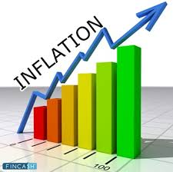
পাঠ শিরোনাম
মুদ্রাস্ফীতি
Notes:
44

Slide 5
শিখনফল
১।মুদ্রাস্ফীতির ধারনা ব্যাখ্যা করতে।
২।মুদ্রাস্ফীতির কারণ ব্যাখ্যা করতে পারবে।

Slide 6
মুদ্রাস্ফীতিঃ সাধারণ দামস্তরের ক্রমবৃদ্ধির প্রবণতাই হল মুদ্রাস্ফীতি ।
মুদ্রা সংকোচনঃ যখন দেশে দ্রব্য সামগ্রীর যোগান অপেক্ষা অর্থের যোগান কম হয়, এর ফলে দামস্তর ক্রমাগত ও অব্যাহত ভাবে হ্রাস পেতে থাকে,তখন তাকে মুদ্রা সংকোচন বলে ।

Slide 7
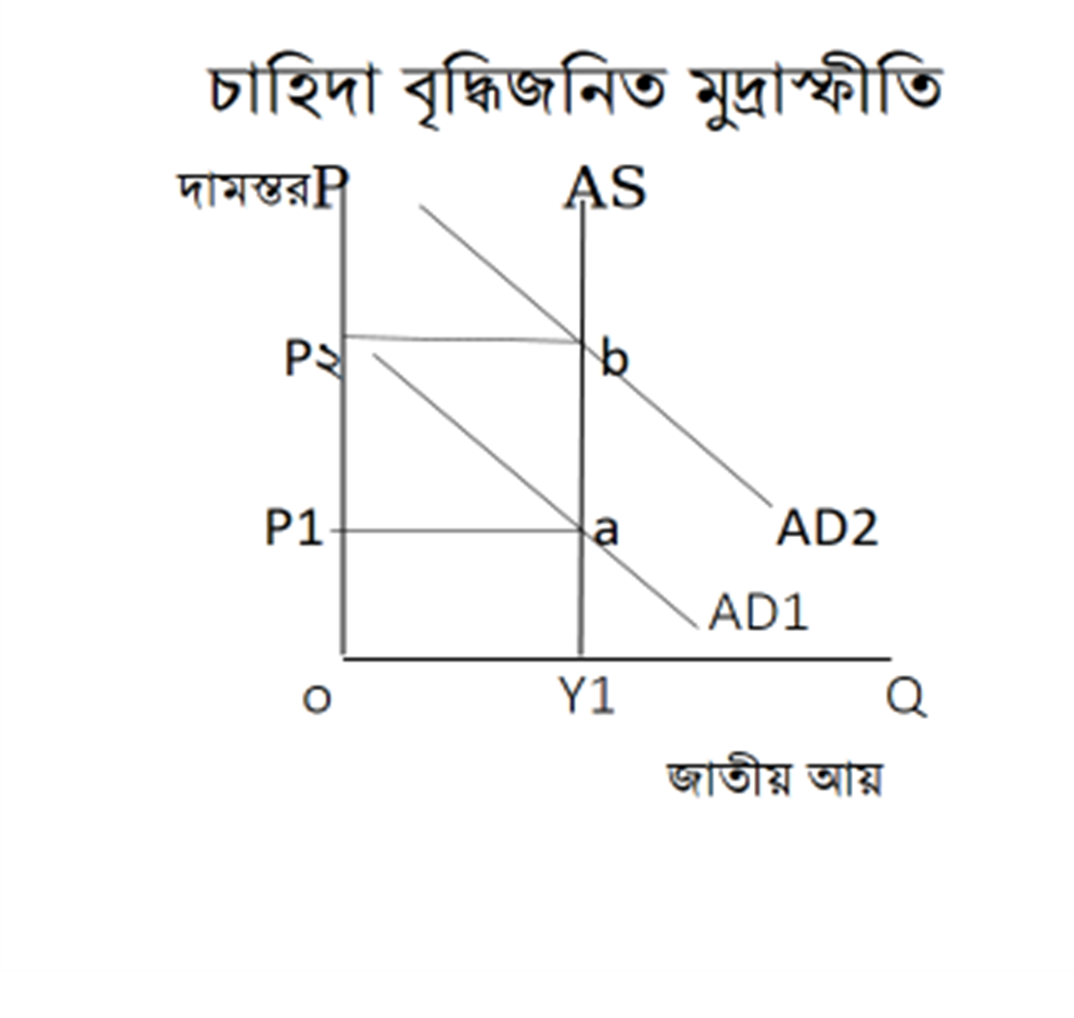
প্রসারিত দৃষ্টিতে মুদ্রাস্ফীতির সামগ্রিক কারণ গুলোকে দুটি প্রধান ভাগে ভাগ করা যায়।
১। চাহিদা বৃদ্ধিজনিত মুদ্রাস্ফীতিঃ সামগ্রিক যোগান স্থির থেকে অর্থের পরিমান,সরকারি ব্যয় এবং ভোগ বৃদ্ধির ফলে দ্রব্যের চাহিদা বৃদ্ধির কারণে দামস্তর বৃদ্ধি পেলে তাকে চাহিদাজনিত মুদ্রাস্ফীতি।

Slide 8
চাহিদা বৃদ্ধিজনিত মুদ্রাস্ফীতি
চিত্র
দামস্তর P AS
P2 b
P1 a AD2
AD1
o Y1 Y
জাতীয় আয়
চিত্রে ভূমি অক্ষে প্রকৃত উৎপাদন(Y) ও লম্ব অক্ষে দামস্তর(P),AS সামগ্রিক যোগান রেখা ওAD সামগ্রিক চাহিদা রেখা নির্দেশ করে। চিত্রে সামগ্রিক যোগান স্থির থেকে সামগ্রিক চাহিদা বৃদ্ধি পেয়ে AD1 থেকে AD2 হলে দামস্তর OP1 থেকে OP2- এ বৃদ্ধি পায় তথা চাহিদা জনিত মুদ্রাস্ফীতি সৃষ্টি হয় P1P2 পরিমাণ।

Slide 9
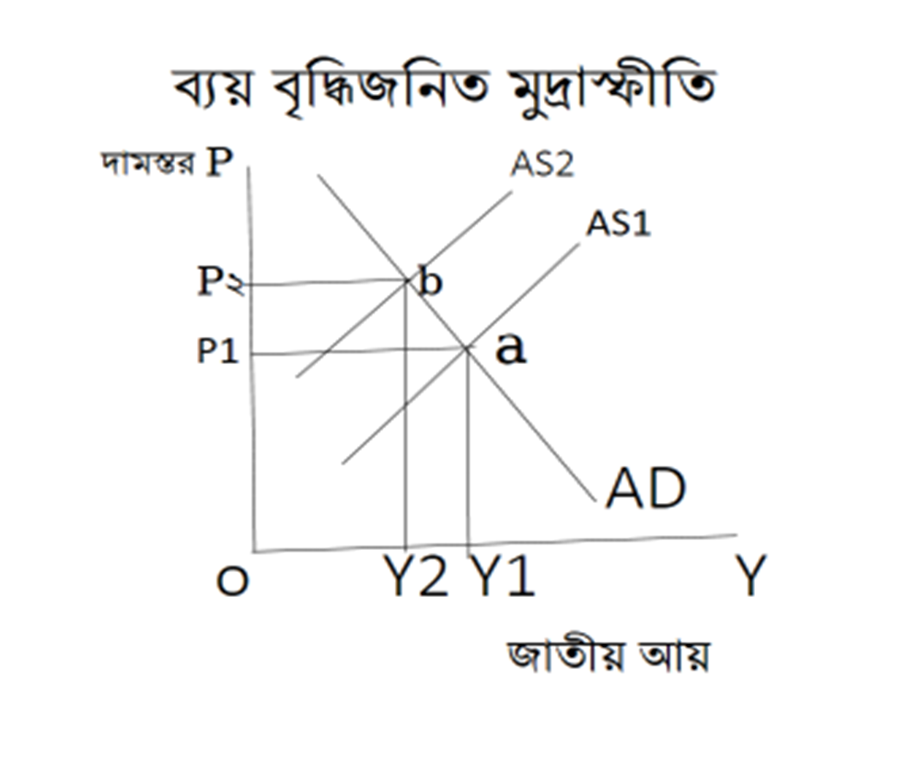
২।ব্যয় বৃদ্ধিজনিত মুদ্রাস্ফীতিঃ উপকরণের দাম বৃদ্ধি,মজুরি বৃদ্ধি,পরিবহন ব্যয় প্রভৃতি বৃদ্ধির ফলে দ্রব্যের দাম বৃদ্ধি পাওয়াকে ব্যয় বৃদ্ধিজনিত মুদ্রাস্ফীতি বলে।

Slide 10
ব্যয় বৃদ্ধিজনিত মুদ্রাস্ফীতি
চিত্রে ভূমি অক্ষে প্রকৃত উৎপাদন (Y)ও লম্ব অক্ষে দাম স্তর (P) , AS সামগ্রিক যোগান রেখা ও AD সামগ্রিক চাহিদা রেখা নির্দেশ করে। চিত্রে সামগ্রিক চাহিদা স্থির থেকে সামগ্রিক যোগান হ্রাস পেয়ে AS1 থেকে AS2 হলে দামস্তর বৃদ্ধি পায় বা মুদ্রাস্ফীতি সৃষ্টি হয় P1P2 পরিমাণ। যোগানের পরিমাণ হ্রাস পাওয়ায় যোগান রেখা বাম দিকে স্থানান্তরিত হয়েছে ।
দামস্তর P AS2
AS1
P2 b
P1 a
AD
o Y2 Y1 Y
জাতীয় আয়

Slide 11
মূল্যায়ন
১। মুদ্রাস্ফীতি কাকে বলে ?
২।মুদ্রাসংকোচন কী
৩। চাহিদা বৃদ্ধিজনিত মুদ্রাস্ফীতি ও ব্যয় বৃদ্ধিজনিত মুদ্রাস্ফীতির মধ্যে পার্থক্য কী?

Slide 12
বাড়ির কাজ (১)
নিচের চিত্রটি লক্ষ্য কর এবং সংশ্লিষ্ট প্রশ্ন গুলোর উত্তর দাও ।
ক) সূচক সংখ্যা কী?
খ) “ অর্থের যোগান বৃদ্ধি মুদ্রাস্ফীতির মূল কারণ ”–ব্যাখ্যা কর ।
গ) চিত্রে কী ধরনের মুদ্রাস্ফীতি প্রকাশ পেয়েছে? ব্যাখ্যা কর ।
ঘ) উদ্দীপকে সৃষ্ট মুদ্রাস্ফীতি নিয়ন্ত্রণে সরকার কী ধরনের ভূমিকা গ্রহন করবে?আলোচনা কর ।
দামস্তর P AS
P2 b
P1 a AD2
AD1
O Y1 Q

Slide 13
বাড়ির কাজ (২)
নিচের চিত্রটি লক্ষ্য কর এবং সংশ্লিষ্ট প্রশ্ন গুলোর উত্তর দাও ।
দামস্তর P AS2
AS1
P2 b
P1 a
AD
o Y2 Y1 Y
জাতীয় আয়
ক।মুদ্রাস্ফীতি কী?
খ) ‘মুদ্রাস্ফীতি সব সময় খারাপ নয়’-ব্যাখ্যা কর।
গ) চিত্রে কী ধরনের মুদ্রাস্ফীতি প্রকাশ পেয়েছে? ব্যাখ্যা কর ।
ঘ) উদ্দীপকে সৃষ্ট মুদ্রাস্ফীতি নিয়ন্ত্রণে সরকার কী ধরনের ভূমিকা গ্রহন করবে?আলোচনা কর ।

Slide 14
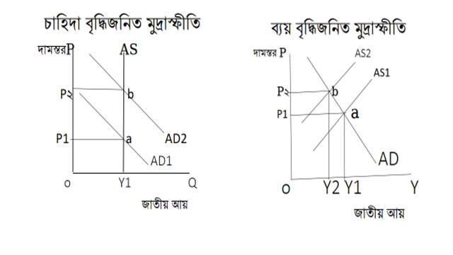
ধন্যবাদ

